Slide 1
Algoritmo de Estimação de Distribuição de Propósito Geral: como inspirações na natureza podem ajudar com qualquer tipo de problema
Alexandre Delbem
Universidade de São Paulo - USP
São Carlos
São Carlos – SP
Fevereiro, 2017

Slide 2
Sumário
A Natureza
Inspiração para uma infinidade de algoritmos
  A relevância dos algoritmos que têm sido gerados
Apresentar uma forma sintética de modelagem de Algoritmos de Estimação de Distribuição
  Para situações práticas
    qualquer tipo de dado
Aplicações
Conclusões
Notes:
. . . Isto é, como a natureza pode ajudar a resolver problemas do mundo real de uma forma geral
Possibilita por exemplo modelar automatica/te um sistema a partir de uma planilha de dados de exames médicos de pacientes

Slide 3
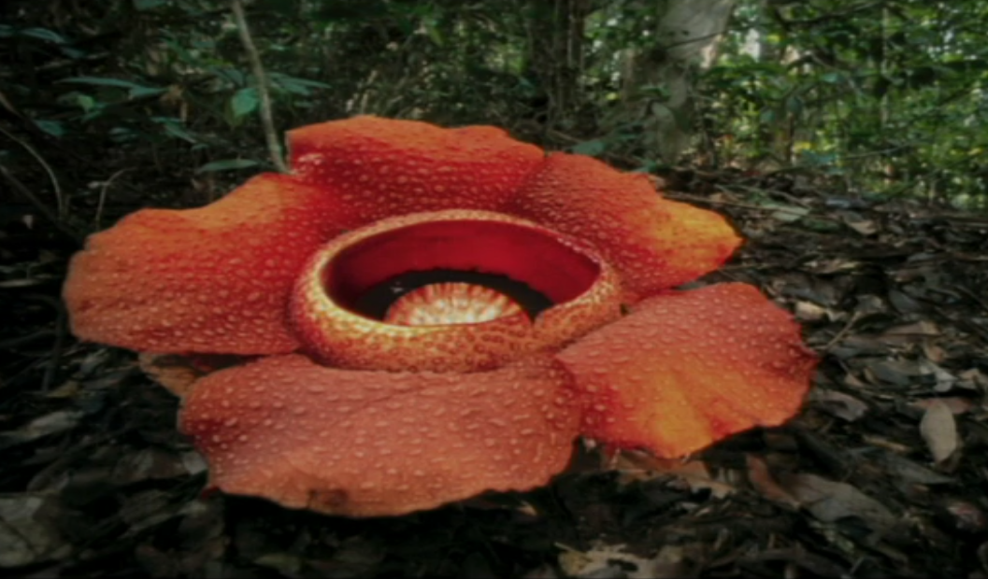
Natureza: beleza exuberante,
fonte de motivação e curiosidades
Fonte
TED Talks
Frans Lanting, 2005
Notes:
Essa é uma imagem feita por um fotógrafo que a apresenta como ”a vida que cobre a Terra com uma pele”
Eu diria que a Natureza
veste ou enfeita a Terra,
Com uma Beleza que nos incentiva a cultivá-la, a criar jardins
Beleza que nos dá curiosidade de descobrir como a Natureza consegue fazer isso, de descobrir como a Natureza funciona

Slide 4
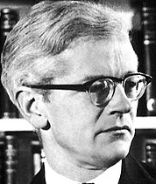

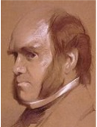
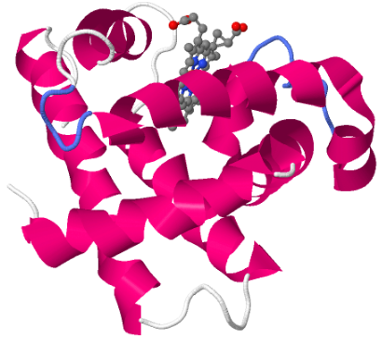
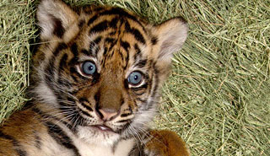
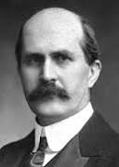

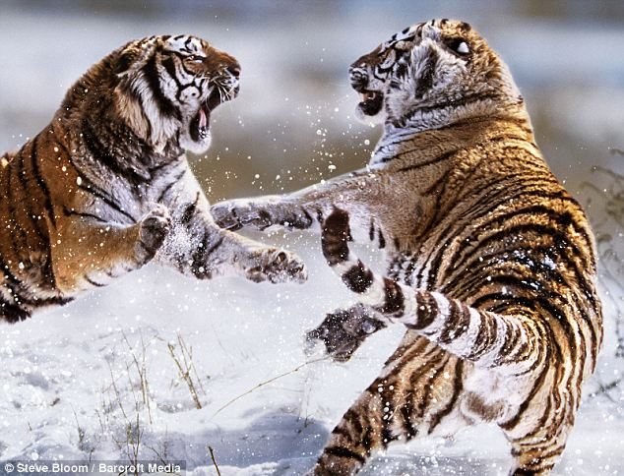
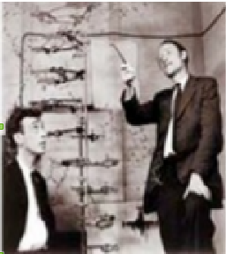
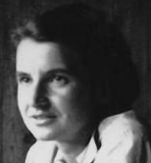

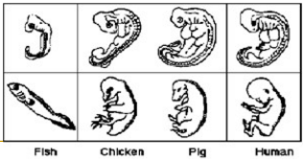
Natureza: ciência
Kendrew, Perutz
1958
Darwin
1859
Braggs, pai e filho
1912
RosalindFranklin
1953
Watson e Crick
Wilkins
Peixe Galinha Porco Humano
Notes:
Na busca por esse entendimento uma série de curiosos e pesquisadores tem estudado Natureza
Mas os mecanimos mais intrincados exigiram trabalhos minuciosos
Ao longo da vida de Darwin
De duas gerações, pai e filho, os Braggs
De trabablho em conjunto de Watson, Crick, Rosalind Franklin e Wilkins, que não se davam muito bem
Descrever o processo evolutivo representado neste slide ...

Slide 5
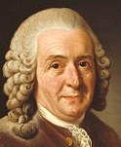

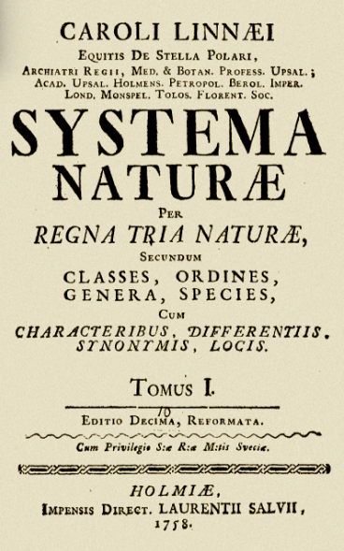
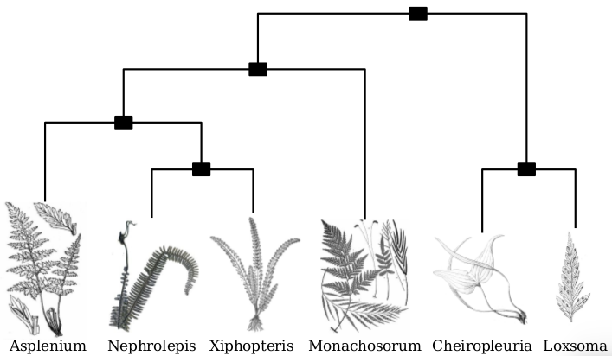
Natureza: evolução
Lineu
1735
Darwin
1859
Fisher
1930
(Soares, AHM, 2013) a partir das sequencias do conjunto rbcL_55 (Cancino & Delbem 2007)
Notes:
Lineu (Linaeu) foi teve grande destaque categorizando uma série de espécies (nomenclatura binomial), com grande contribuição na botânica, zoologia,
A ciência de classificação das espécies, chama-se SISTEMÁTICA, o trabalho de Lineu é a base da taxonomia moderna
Mas não a evolução das espécies . .
Darwin, demais etapas do processo, outros pesquisadores
Prova estatisticamente de o processo é possível a partir de uma diversidade genética – Fisher – Teorema de Fisher – Teorema fundamental da Seleção Natural

Slide 6
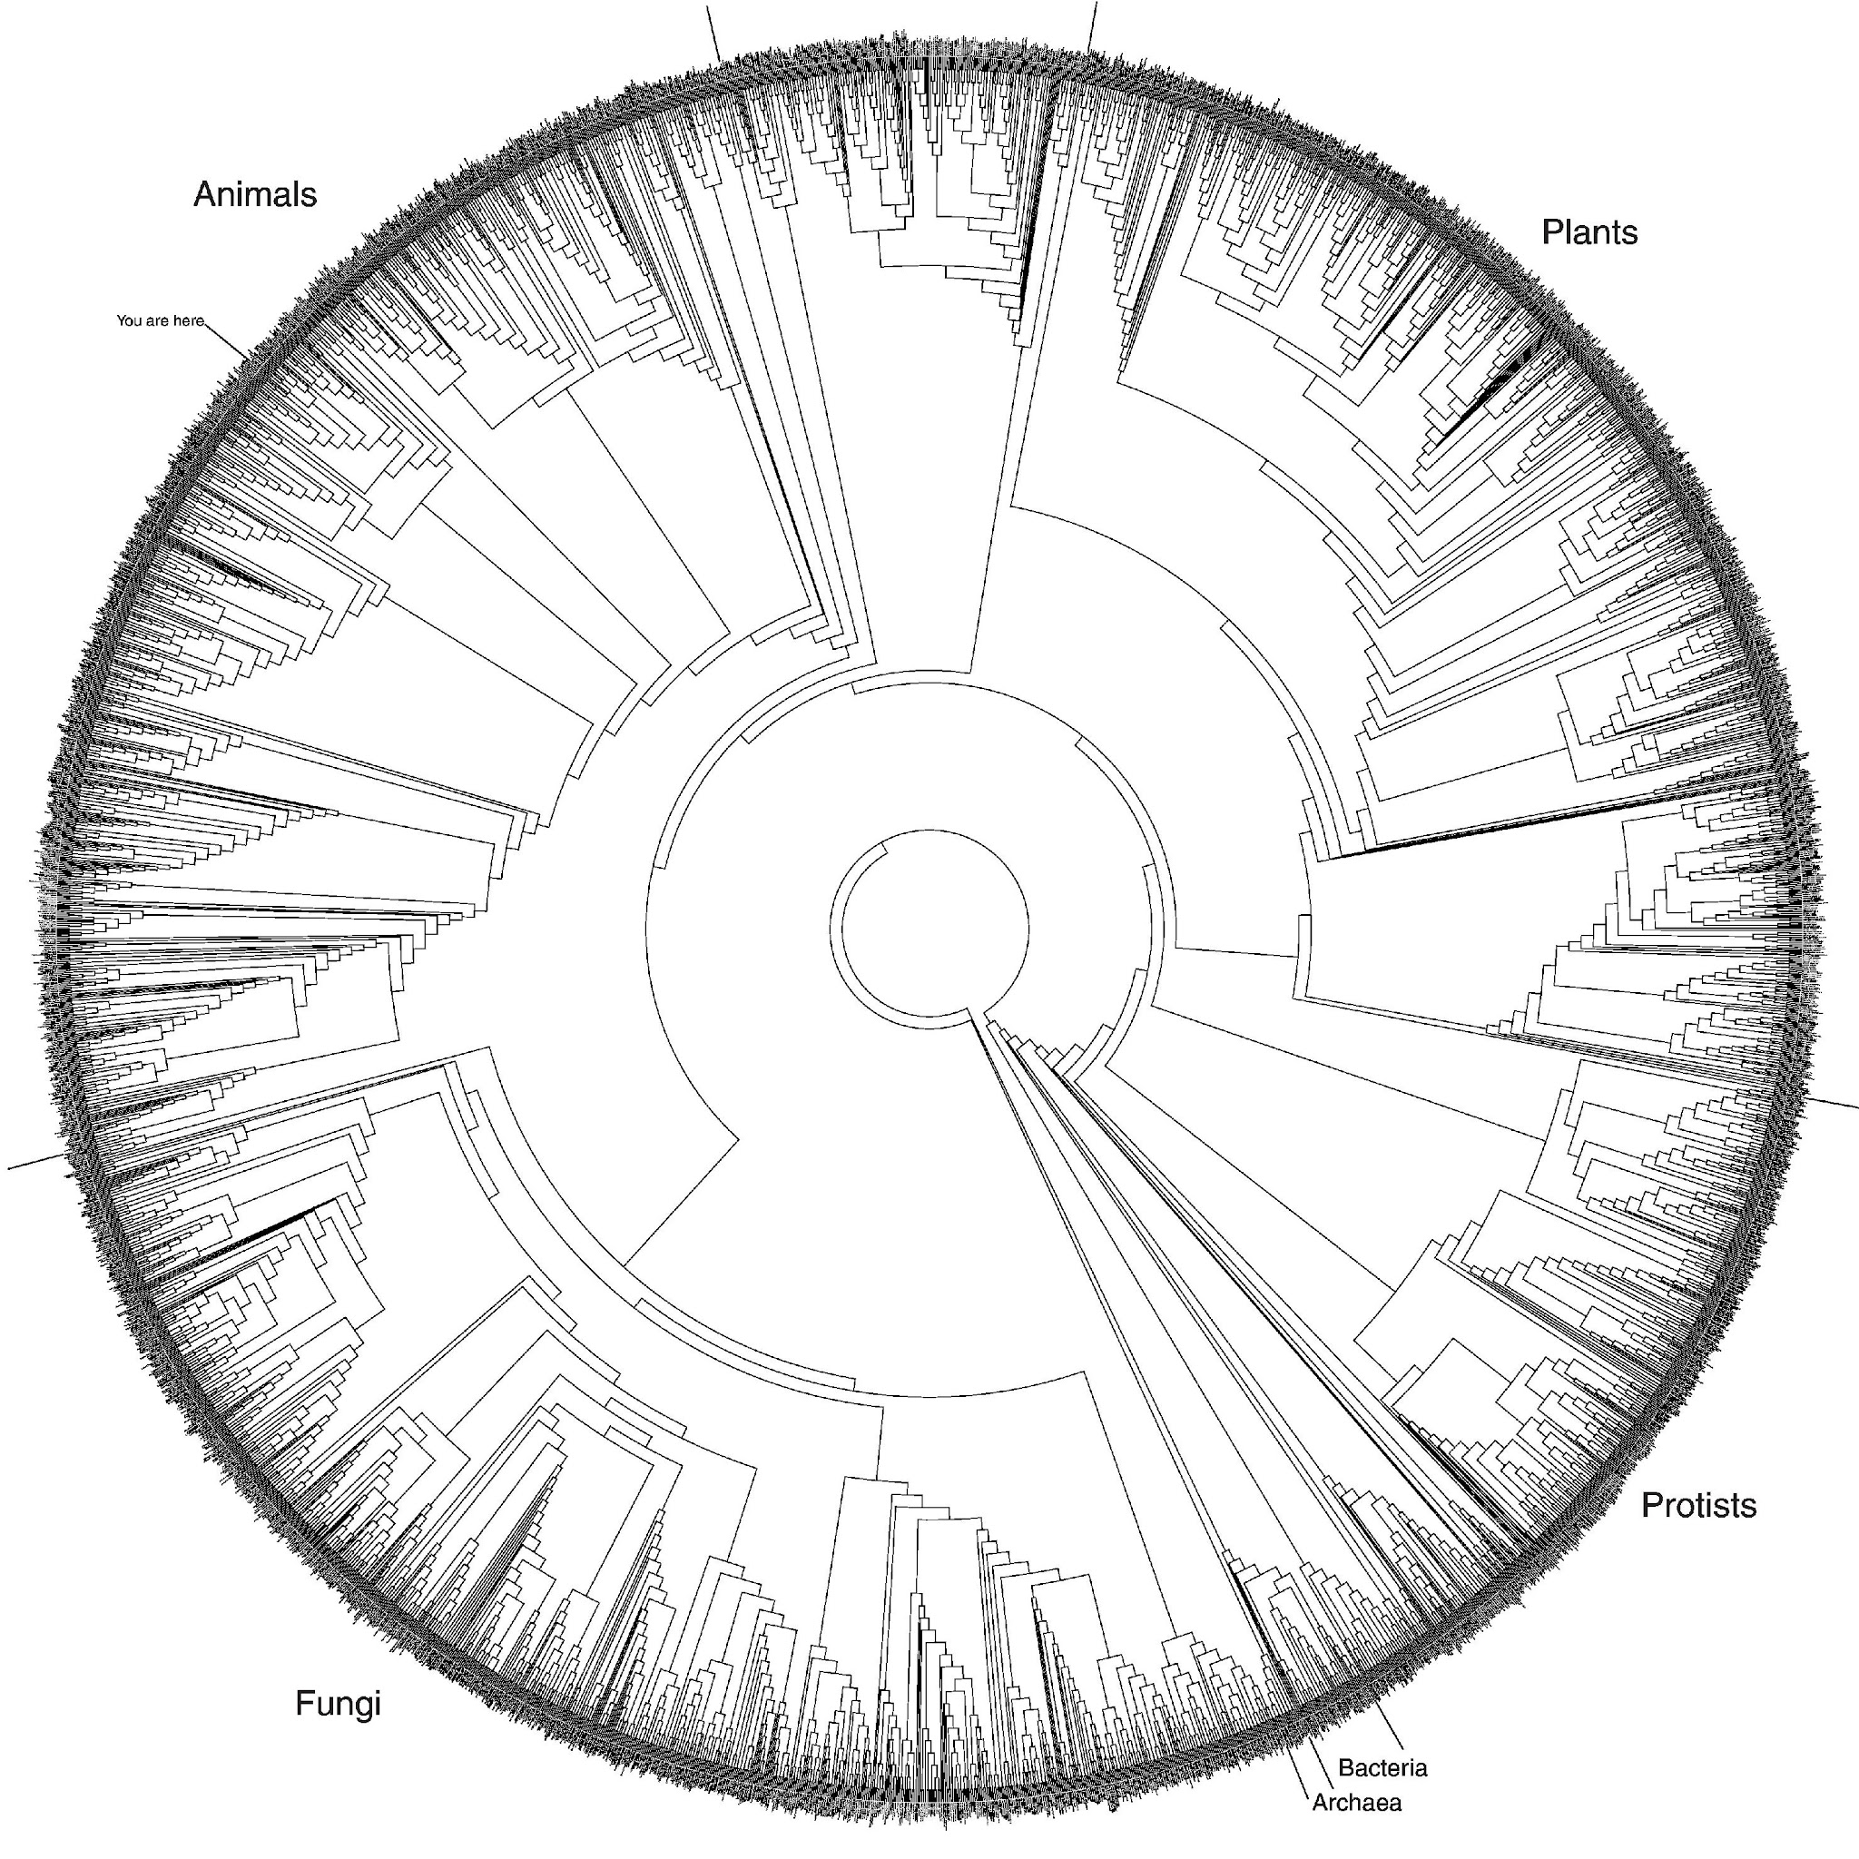
Natureza: diversidade da vida
Animais
Plantas
Você está aqui
Fungi
Protistas
~3000 seq de rRNA
Fonte:
Hillis et al.
Science, 2003

Slide 7
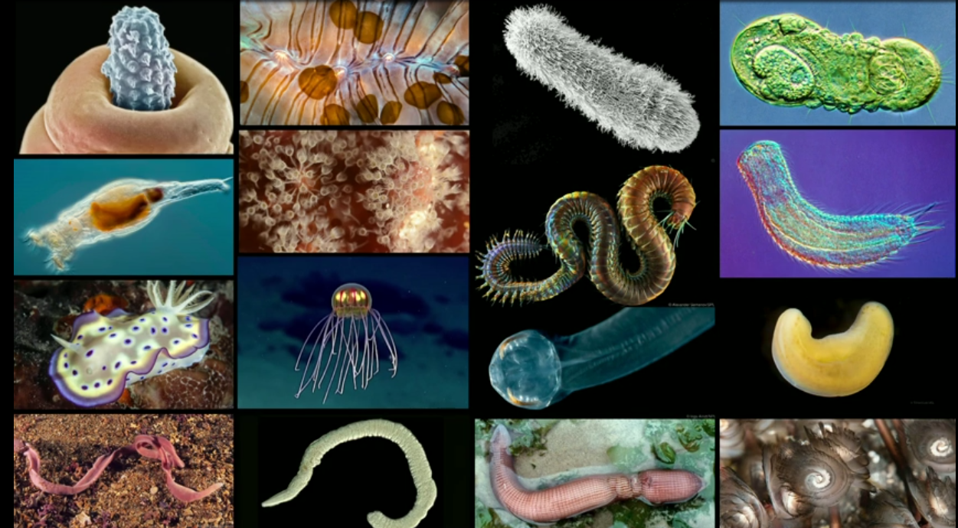
Natureza: diversidade no oceano
~5% do Oceano (NOAA – U.S. Dep. of Commerce)
Fonte
TED Talks
Alejandro Alvarado, 2016

Slide 8
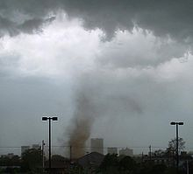
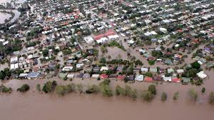
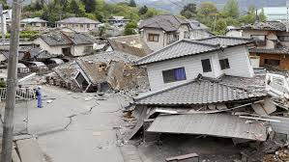
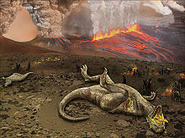
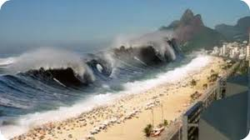
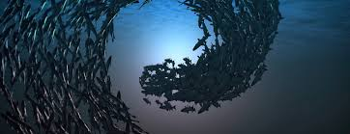
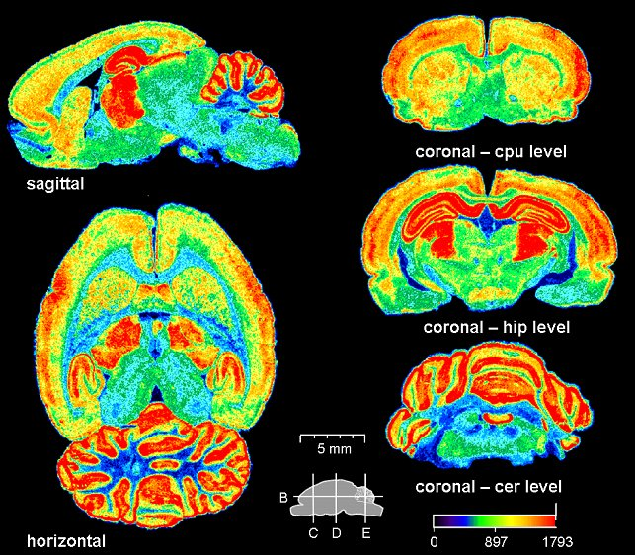
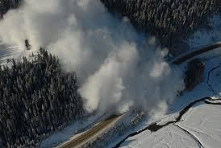
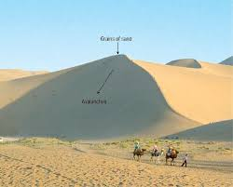
Natureza: sistemas complexos
*

Slide 9
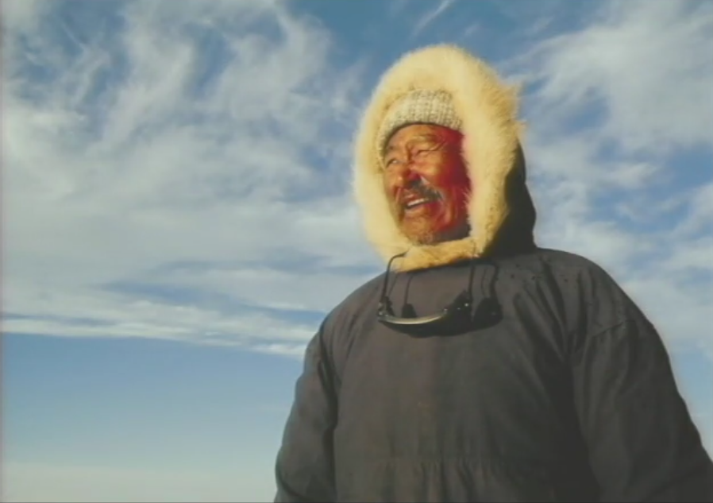
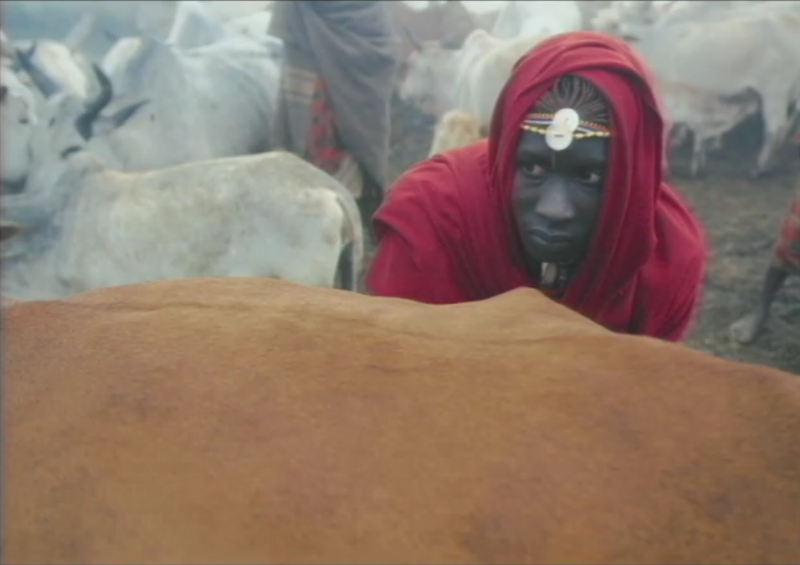
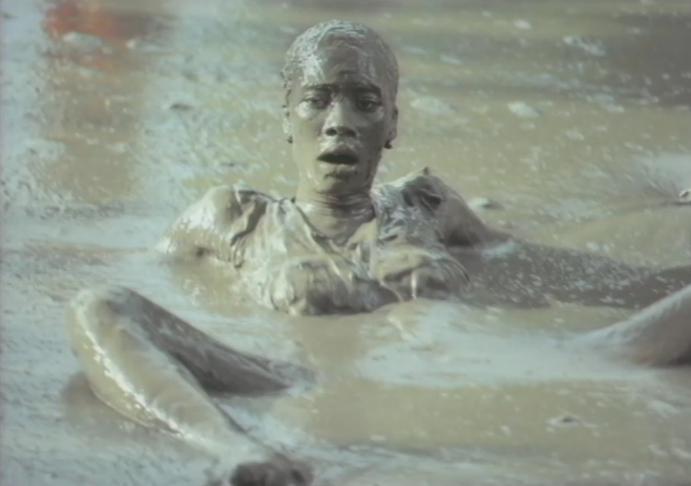
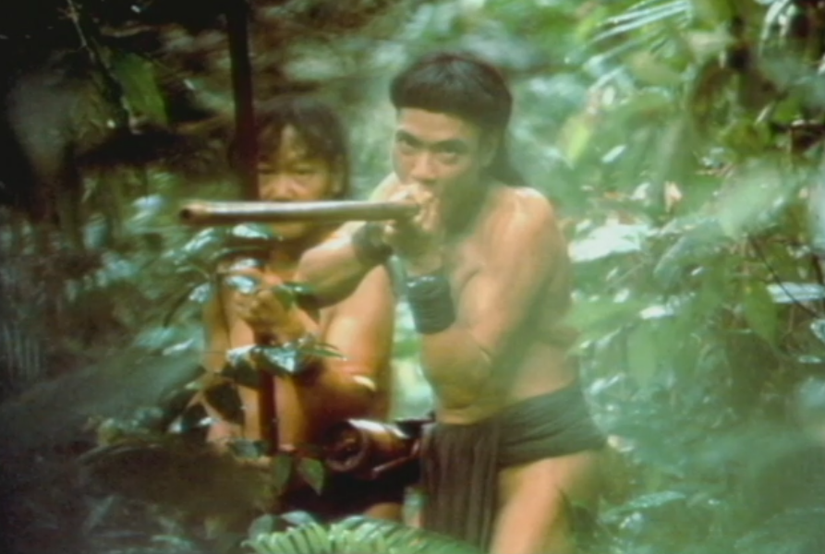

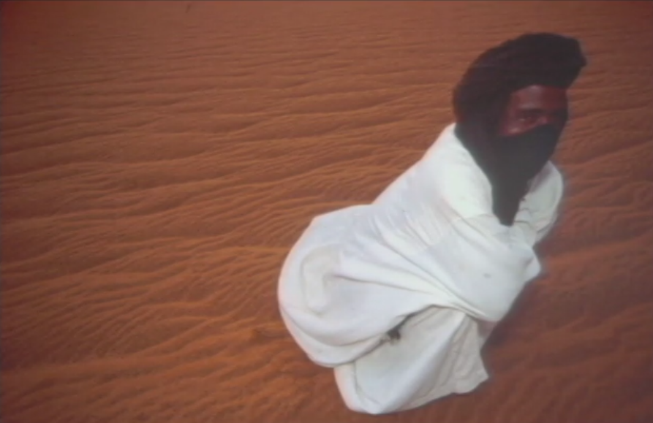
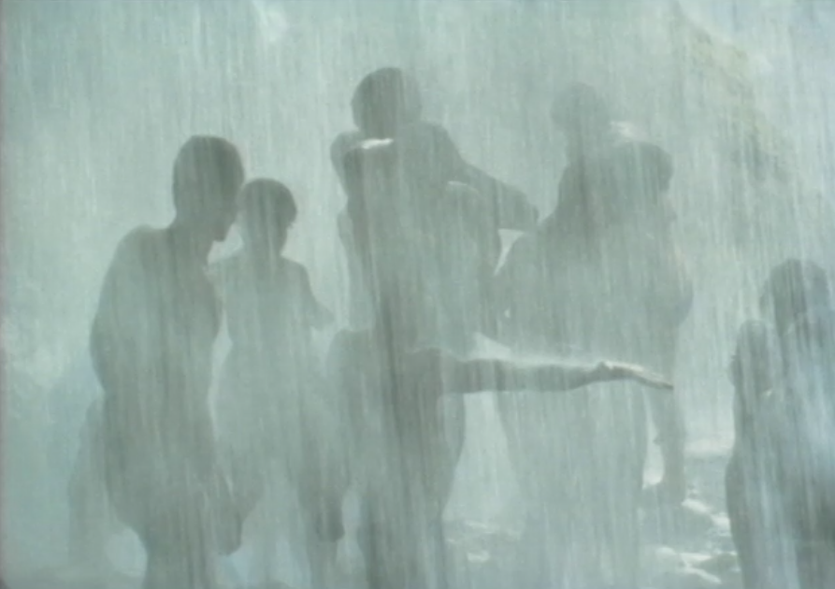
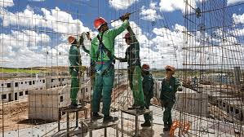
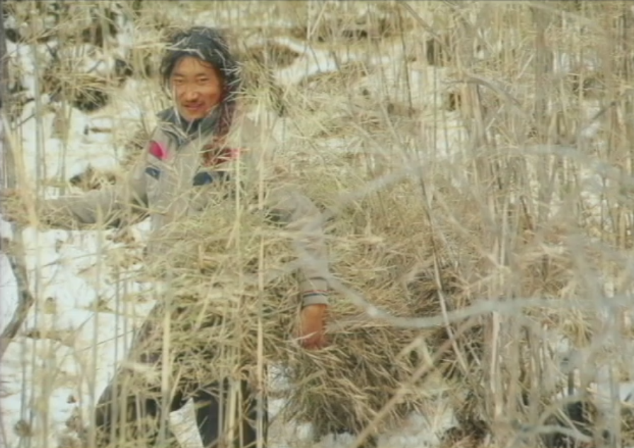
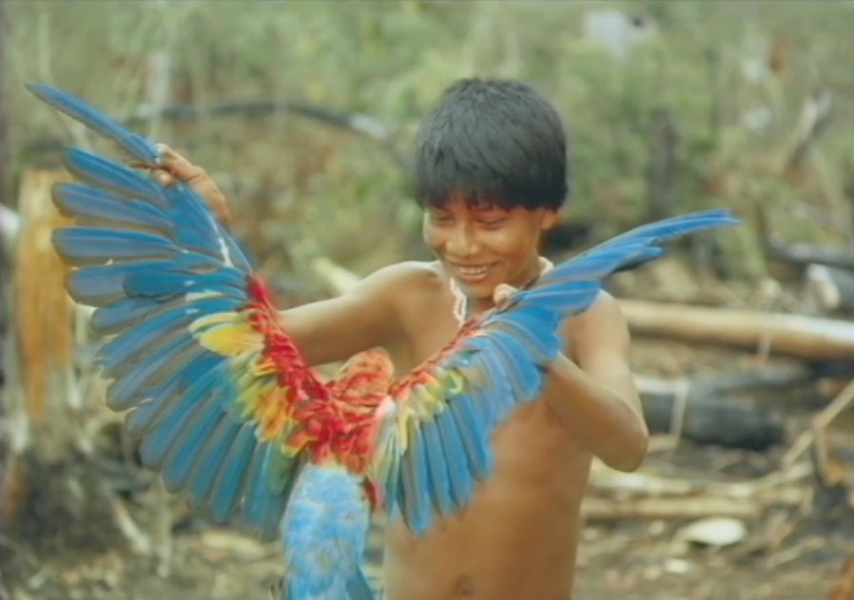
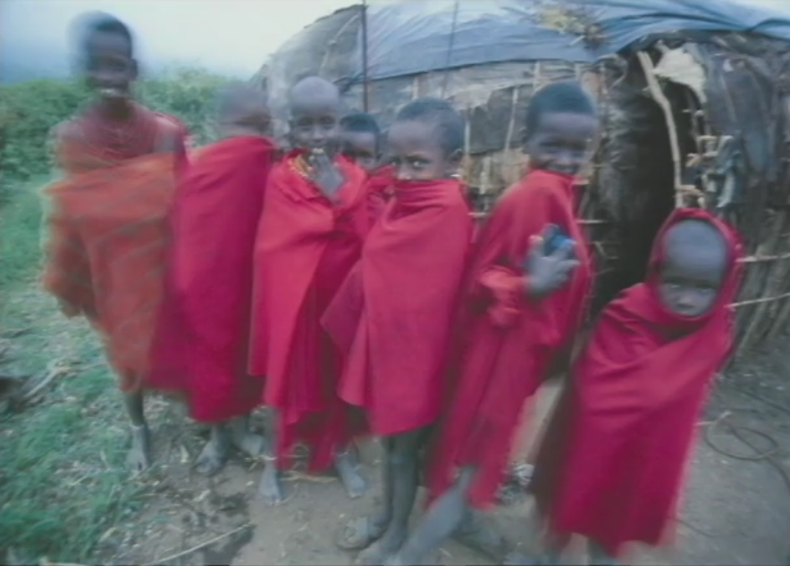
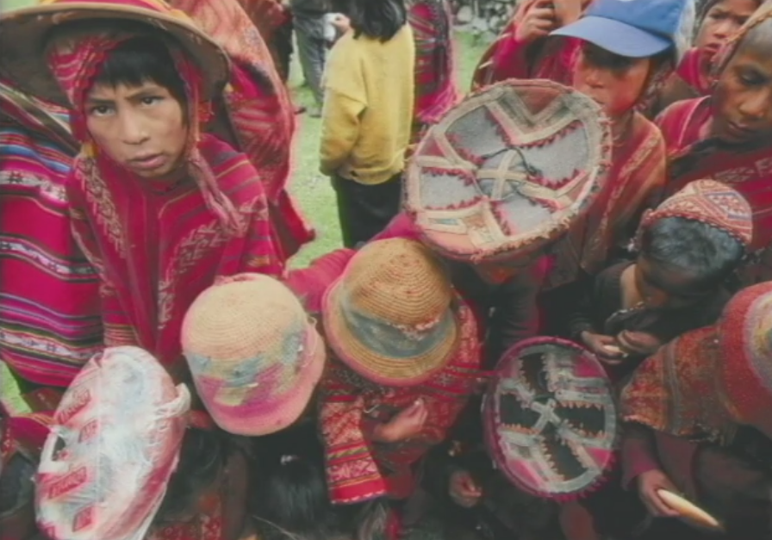
Natureza: experiências humanas
*
Fonte
TED Talks
Wade Davis, 2003
Notes:
Sociedades humanas
Diferente formas de vida e de pensar
Aprendem com diferentes anbientesde dif:erentes maneiras

Slide 10
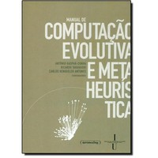

Algoritmos Inspirados na Natureza
Estratégias Evolutivas
Programação Genética
Algoritmos Genéticos
Otimização de Colônias de Formigas
Algoritmos Imunoinspirados
Evolução Diferencial
Fonte:
Gaspar-Cunha et al., 2013
Recozimento Simulado
Algoritmos de Estimação de Distribuição
D
D
O
Colônias de Abelhas Artificiais
O
Otimização de Enxame de Partículas
Algoritmo de Busca por Cardumes
Algoritmo de Vagalumes
E muitos outros . . .
Notes:
com nomes sugestivos
Dar 1 exemplo de solução de EA e de ACO

Slide 11
Contribuições relevantes
Aplicados a uma diversidade de áreas
Jogos
Otimização
Aprendizado de máquina
Problemas de engenharia
Simulação de processos naturais e sociais
Etc

Slide 12
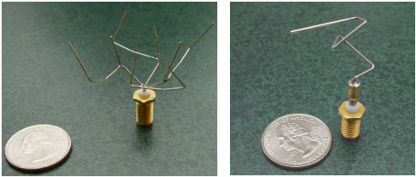
Contribuições relevantes
Antena da “NASA's Space Technology 5 mission”
“. . . better and less costly antennas, faster than before.
. . . the first evolved object to fly in space”
https://www.nasa.gov/centers/ames/news/releases/2004/antenna/video.html
O reprojeto dada uma nova especificação foi rápido
Winner of Human-Competitive results – Humies - GECCO 2004
(a)
A melhor para o padrão de ganho inicial
(b)
A melhor para a especificação revisada

Slide 13
Contribuições relevantes
Problemas do mundo real frequentemente requerem um compromisso
Custo e Qualidade
Retorno Financeiro e Sustentabilidade
Explorar o Espaço dos Objetivos
Algoritmos Evolutivos Multiobjetivos – AEMOs – conseguem
*
Custo
a
x
w
y
r
v
u
b
z
c
Há mais de uma
solução eficiente
e podem ser úteis !
s
d
e
Qualidade

Slide 14
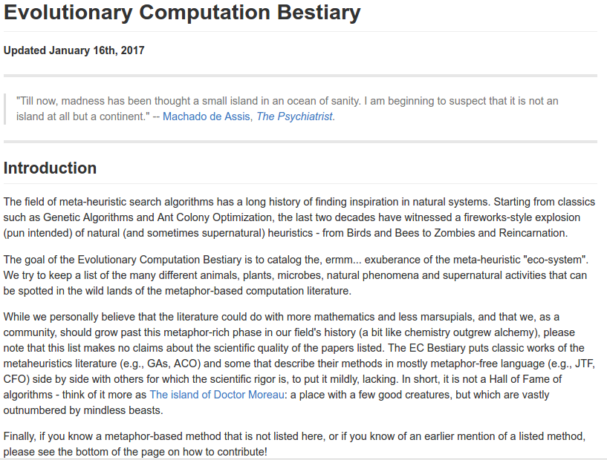
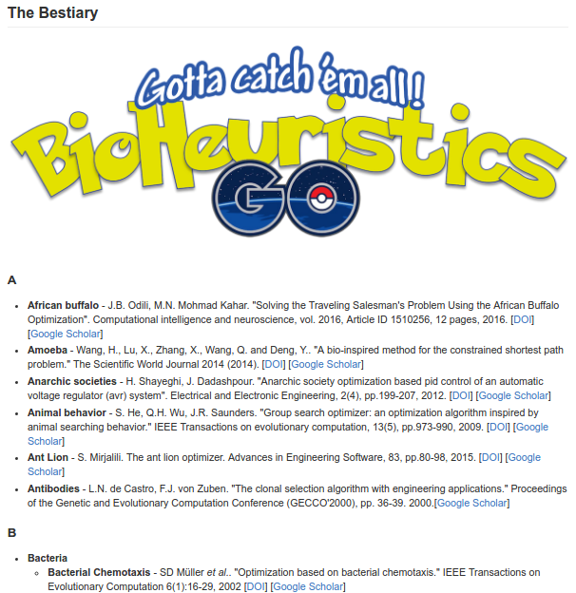
Risco
Princípios similares com nomes diferentes inspirados na natureza
Iniciativa dos colegas Felipe Campello e Claus Aranha

Slide 15
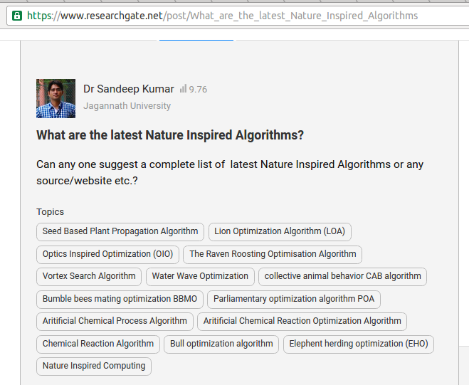
Risco
Princípios similares com nomes diferentes inspirados na natureza
Outras iniciativas ...

Slide 16
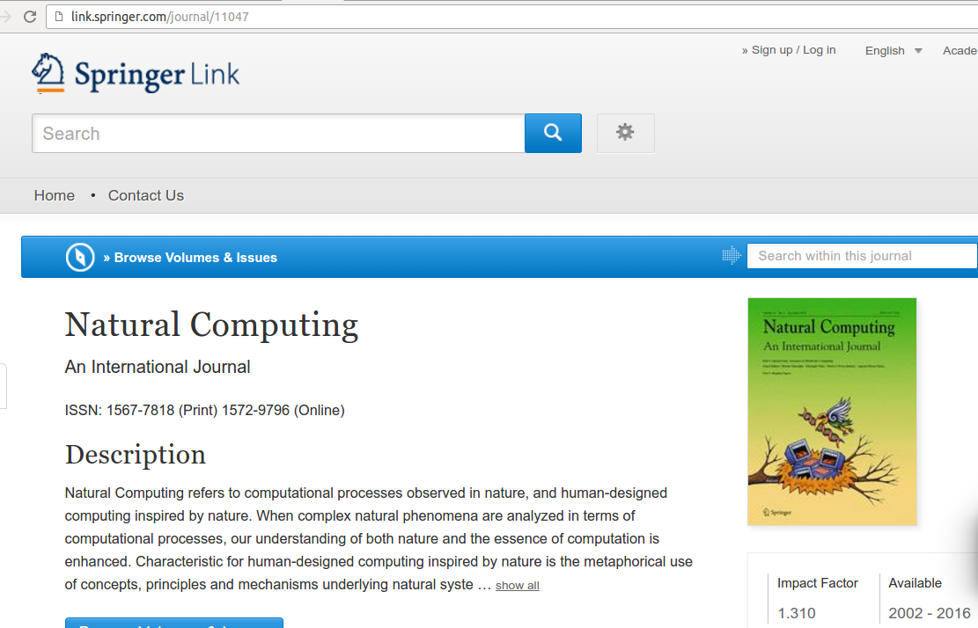
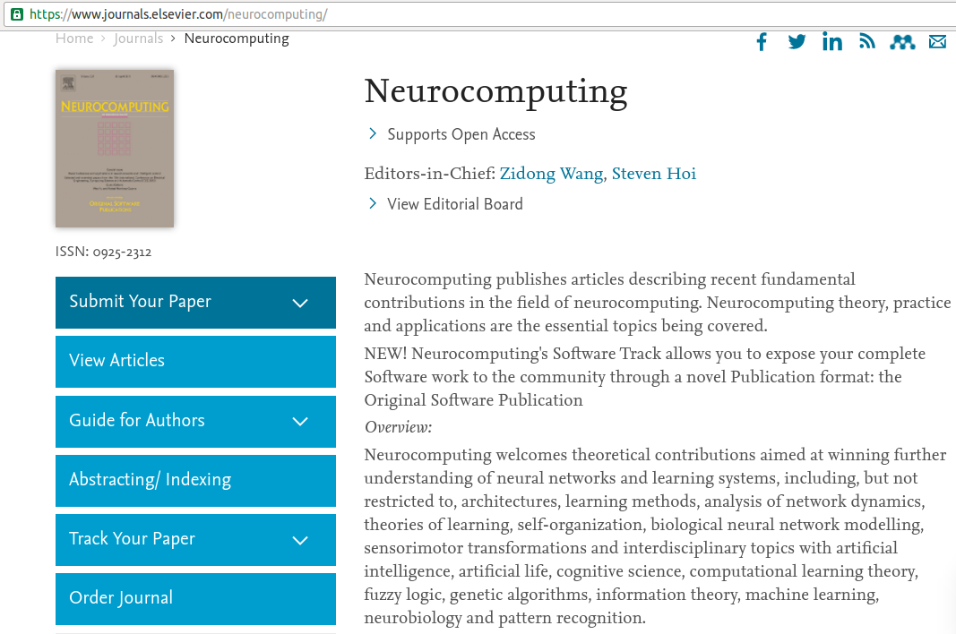
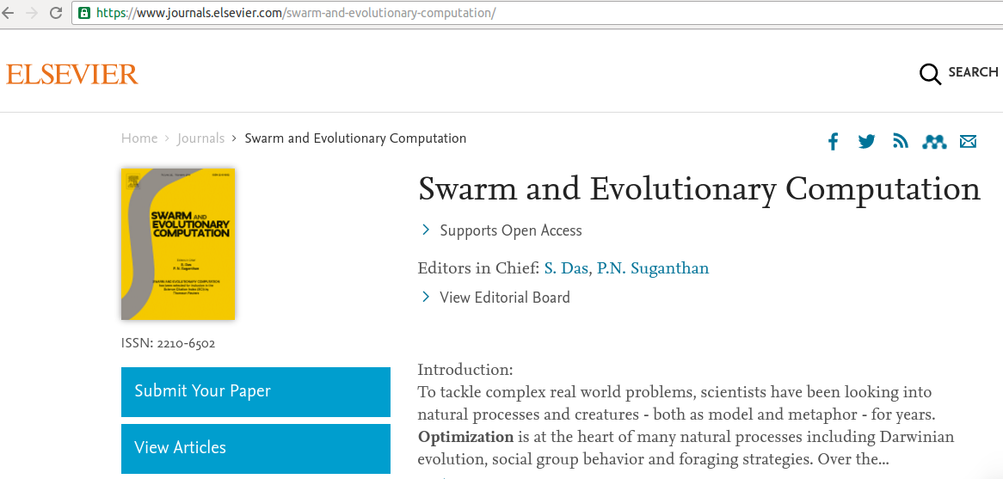
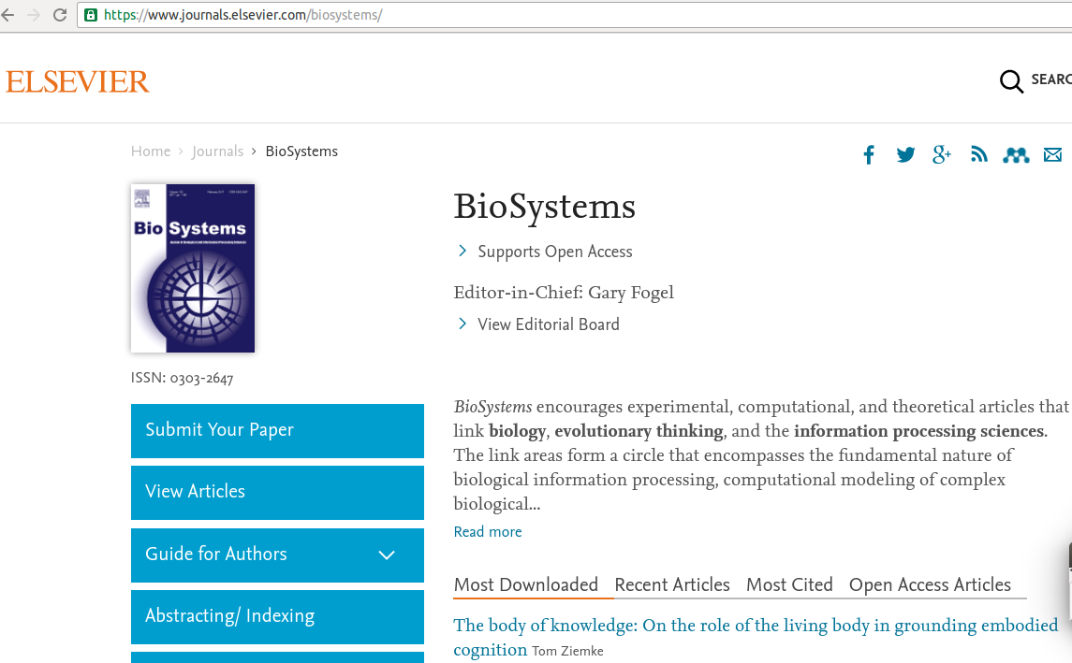
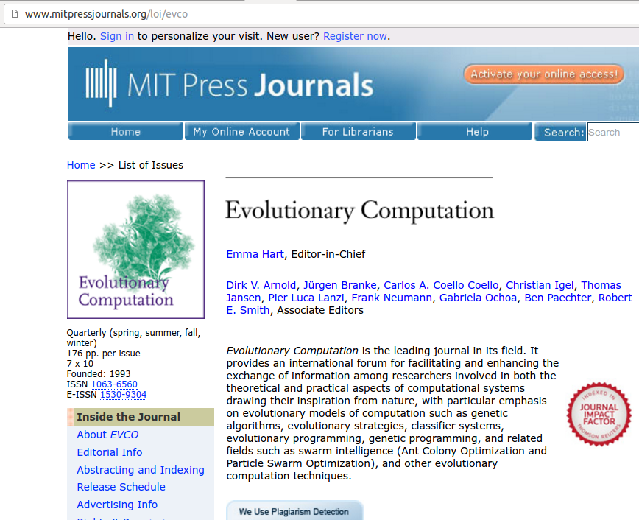
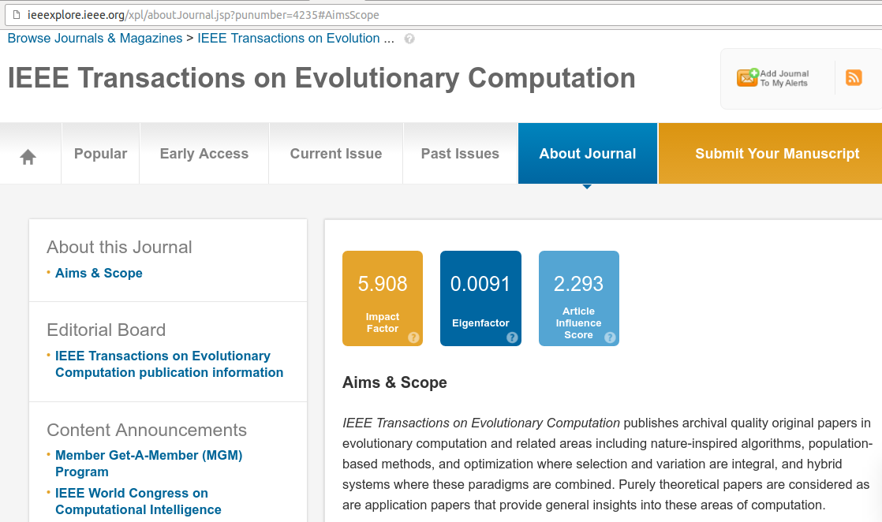
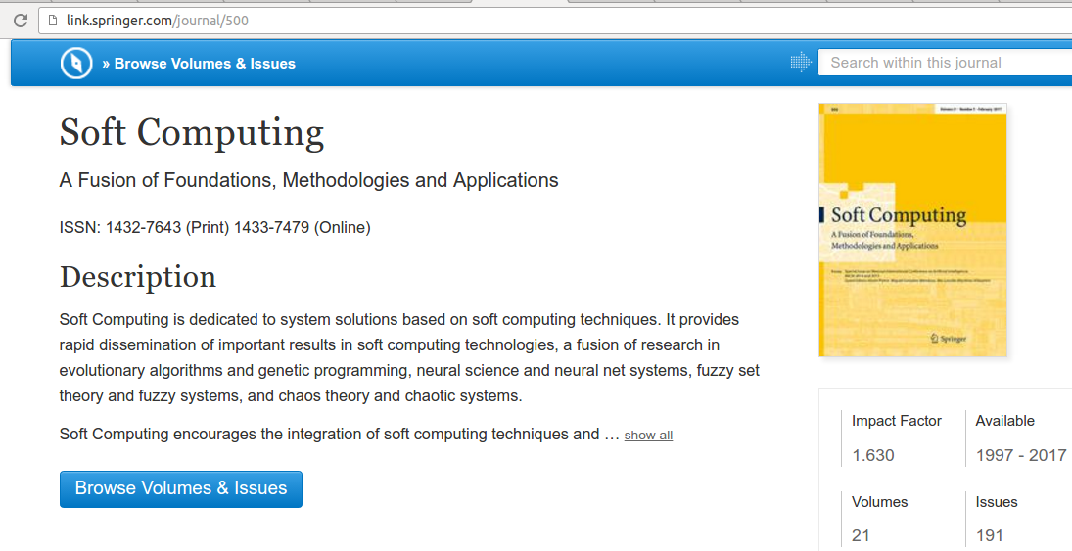
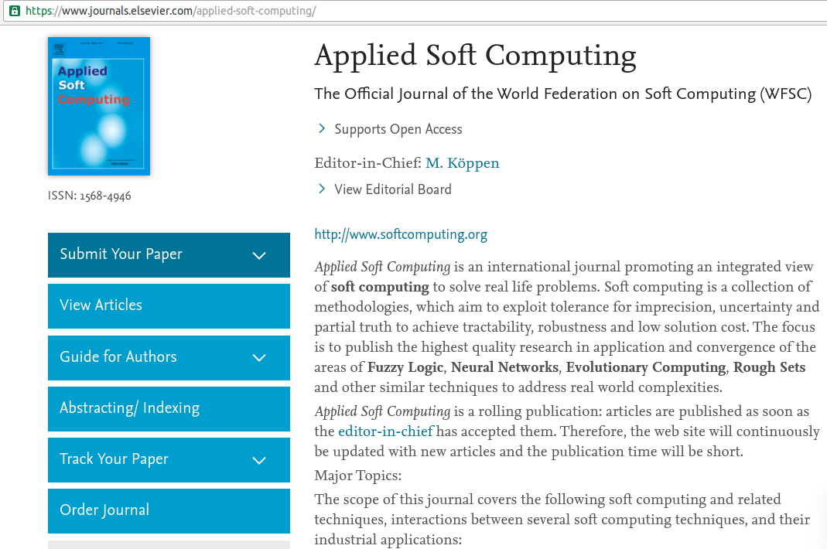
Revistas criteriosas podem ajudar

Slide 17

Fazer algo a mais
*
Sistematizar o aprendizado a partir da Natureza
Essência
Produzir algoritmos a partir dessa essência
Há uma forma sistemática de fazer isso para Alg Evolutivos
Um Método Genérico de Construção de Modelos Probabilísticos
Algoritmos de Estimação de Distribuição de Propósito Geral
Para diversos contextos
Seguir: 1o. Grupo → 2o. Forma sistematizada para Alg Evol → Seleç Natural etc.
Notes:
Semente de cajueiro
Represeta uma forma/princípio báisca(o)/germinal de sistematizar a aquisição de conhecimento da Natureza
Essa forma de fazer Comp. Natural, explorando os elementos essências dos sistemas é apresentada a seguir
Primeiro apresento como nosso grupo de pesquisa tem feito isso
Depois apresento uma forma de sistematizar esse processo para o desenvolvimento de Algoritmos Evolutivos

Slide 18

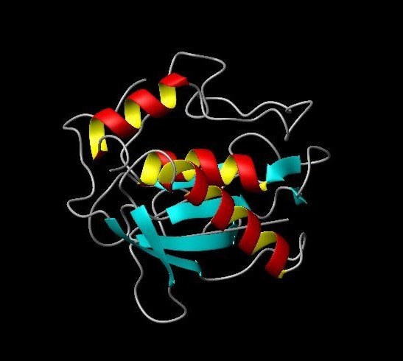
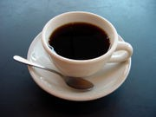

A busca pela essência
a partir Mundo Real no grupo de pesquisa
Mundo Real
Natureza com as experiências humanas / perspectiva humana
Sistemas Elétricos
Bioinformática
Agricultura
L. de Produção
Filogenia
Modelos com estruturas similares
Essências
Modelagem do Sistema
Escolha de Técnicas
Investigação de Melhorias por Demanda
Algoritmos Sequencias/Paralelos mais eficientes
Arquiteturas mais eficientes para computar
AEMOs específicos

Slide 19
Exemplo de inspiração na Natureza
Exemplo
Otimização baseada em Análises de Filogramas
Biologia
Melhores Filogenias
Mais rapidamente
Alg. Evolutivos
Modelo Probabilístico baseado em Filogramas
(Soares, AHM et al.,
Expert Systems With Applications 2017)
Filogenia

Slide 20




Soluções relevantes na exploração do Mundo Real
O grupo de Sistemas Embarcados e Evolutivos
e
Colegas de outros Institutos
Têm contribuído (orient./coorient.) com algoritmos
e aplicações
Destaco
Critérios de Escolha de Estruturas no
projeto WeFold para o CASP10 (2012)
Com a participação do prêmio Nobel de 2013
Michel Levitt
(KHOURY, Proteins, 2014)

Slide 21

Soluções relevantes na exploração do Mundo Real
Destaco
O primeiro dobramento puramente “ab initio” de folhas betas em Predição de Estruturas de Proteínas
Capa do
“Jounal of Computational Chemistry”
(Brasil et al,
J. of C. Chemistry, 2013)

Slide 22
Sistematização
do processo de modelagem
2 áreas
  Mineração de dados complexos
    Em geral métodos para descobrirem novidades a partir de base de dados grandes
  Algoritmos de Estimação de Distribuição - AED
    Uma técnica de otimização inspirada na Natureza
Notes:
Retornando à investigação dos aspectos essênciais dos sistemas Naturais e algoritmos a partir deles
Desenvolvi um procedimento que possui dois elementos principais

Slide 23
Aspectos fundamentais
desse processo de inspiração
Questões a responder
  1. Porque AEDs são relevantes para problemas do mundo real ?
  2. Como mineração de dados pode contribuir no projeto de AEDs para problemas do mundo real ?
    Para uso de propósito geral

Slide 24








Potencial Relativo de AEDs
Exemplo em Predição de Estruturas de Proteínas
Ф
Ψ
Ψ
2|
1
Ф
1A11: GSEKMSTAISVLLAQAVFLLLTSQR
Veja o video “What is a protein ?”
http://pdb101.rcsb.org/learn/resource/what-is-a-protein-video

Slide 25

Potencial Relativo de AEDs
Exemplo em Predição de Estruturas de Proteínas
Vol. P1 / P2 ~ 4
Busca Aleatória M.C. Alg. Gen.. Evol. Dif. AED

Slide 26


Algoritmos de Estimação de Distribuição
Exemplo de problema de otimização
  O projeto de um sistema de extrusão
    Material plástico derretido e remodelado em forma de filamento
Plástico
Notes:
P é o Passo entre roscas
E - Espessura do filete / rosca

Slide 27
Algoritmos de Estimação de Distribuição
O problema
  Determinar valores de
    dimensões da extrusora (D₁, D₃, L₁, L₂, e, P)
    parâmetros de operação (N, Tb₁, Tb₂,Tb₃)
  Maximizar a quantidade de massa processada – Q
  Minimizar a energia consumida pela máquina – E
Notes:
Essa é uma das formas de modelar o Mundo Real de projeto de Extrusoras
Limita-se o comprimento total da extrusora a um valor L
Não há um limite para a Temperatura Máxima da Extrusora com um todo

Slide 28
Algoritmos de Estimação de Distribuição
Modelo de relações entre as variáveis da extrusora
  Grafo
P
N
D₁
D₃
e
L₁
L₂
T₁
T₂
T₃
Notes:
O modelo, grafo,
Pode ser conhecimento a priori
Pode ser determinado automaticamente a partir de amostras
Isso depende do problema e da disponibilidade de informações sobre o mesmo
Em geral é determinado automaticamente

Slide 29
Algoritmos de Estimação de Distribuição
Proporção dos pares de valores nas melhores amostras
  Grupo azul - Prob(P, D₁)
Tabela de Probabilidades
P mm
D₁ mm
Prob
30-35
20-23
82%
Tabela de Probabilidades
30-35
24-26
2%
P mm
D₁ mm
Prob
36-42
20-23
1%
30-35
20-23
84%
36-42
24-26
15%
36-42
24-26
16%

Slide 30
Algoritmos de Estimação de Distribuição
Tabela de Prob.
Amostragem / Reprodução
Gera combinações dos valores mais prováveis de cada grupo de variáveis
Novas possíveis extrusoras
Extr 1
.
.
.
Extr N
. . .
Seleção de um subconjunto de melhor desempenho
Mede-se E e Q de cada Extrusora
Constrói/Simula e Testa
as N Extrusoras
Para
Notes:
Essa é a ideia básica do funcionamento de um AED

Slide 31
Questões a responder
  1. Porque AEDs são relevantes para problemas do mundo real ?
  2. Como mineração de dados pode contribuir no projeto de AEDs para problemas do mundo real ?
    Para uso de propósito geral

Slide 32
Mineração de dados complexos
Pode construir modelos probabilísticos
  Quando não se tem especialista ou método disponível para modelar
P
?
N
?
?
D₁
?
D₃
?
e
?
?
L₁
?
L₂
?
?
T₁
?
T₂
?
T₃

Slide 33
Mineração de dados complexos
Construção dos modelos e AEDs principais
    ECGA
      Algoritmo Genético Compacto Estendido
        Modelos Probabilísticos para variáveis discretas
    BOA
      Algritmo de Otimização Bayesiana
        Modelos Probabilísticos para variáveis discretas e contínuas (rBOA)
      Inadequados para
        Grupos de variáveis não pequenos
          Blocos Construtivos
        Outros tipos de dados
          Variáveis Mistas
P
?
N
?
?
D₁
?
D₃
?
e
?
?
L₁
?
L₂
?
?
T₁
?
T₂
?
T₃

Slide 34




Mineração de dados complexos
Desafios do Mundo Real
  Dados de tipos misturados
    Crus
      sem tipo bem definido
    Som de música
  Sistemas com muitos elementos interconectados
    Larga-escala
  Requerem respostas em tempo real
  Múltiplos critérios para avaliar
    Pelo menos QUALIDADE e CUSTO
Notes:
Dados embaralhados/ misturados e enroscados / cheios de nós

Slide 35

Mineração de dados complexos
DAMICORE
for(i=0;i<G;i++){o=o+o;}
“DAta MIning of COde REpositories”
  Entrada
  Dados crus organizados em arquivos
    Sem conhecimento a priori
  Saída
  Filogenia / Filogramas
    destacando grupos
for(j=0;j<G;j++){o=o*o;}
Repositório
o=o+o;
o=o*o;
Matriz de Distâncias
DAMICORE e relação com a Natureza
  Filogenia
  Redes Complexas
    (Newman, Phys. Rev., 2004)
  Trabalha direto com a Natureza
      Dados crus
https://gitlab.com/adaptsys/damicorepy
Filogenia
Grupos
Notes:
O DAMICORE é o procedimento desenvolvido para sistematizar o processo de exploração da Natureza,
direto de dados Crus, se for preciso
Usa-se um arquivo para cada elemento do sistema em análise

Slide 36
Mineração de dados complexos
NCD - fundamental na generalização da proposta
    Para lidar com quaisquer tipos de dados
      Incluindo dados de tipos misturados
Ideia de como funciona
      O quanto tem de um no outro ?
Cilibrasi & Vitanyi,
IEEE TIT, 2005
A
B
C(A)
C(B)
C(A|B)
C(A|B) – C(B) = - =
C(A|B) – C(B) / C(A) = / ~ 50%
(não compartilhado)
Notes:
Não obrigatoriamente tem que se usar a NCD
Ela é uma forma simples de tornar o procedimento genérico, para qualquer tipo de dado
Outras métricas podem ser usado no mesmo fluxo de processamento do DAMICORE
É até possível combinar o resultado de métricas diferentes a nível do grupos encontrados pelo DAMICORE, verificando o consenso dos grupos

Slide 37
Mineração de dados complexos
Exemplos da capacidade de generalização do NCD por meio do DAMICORE
Aplicado diretamente a dados crus de
  Sinais de Laser
  Programas de computador
  Dezenas de outros em
    Trabalhos de alunos de disciplinas dos Programas de Pós-Grad de Bioeng, CCMC, MECAI

Slide 38



Soares, A.H.M. et al., Robotics (Chap.), 2016
EXAMPLES OF CLUSTERS FROM DAMICORE
EXAMPLES OF CLUSTERS FROM DAMICORE
EXAMPLES OF CLUSTERS FROM DAMICORE
EXAMPLES OF CLUSTERS FROM DAMICORE
Texts from different languages
Texts from different languages
Texts from different languages
Texts from different languages
Discovering states during
Robot navigation
Discovering states during
Robot navigation
Discovering states during
Robot navigation
Images of forests and deserts
Discovering states during
Robot navigation
Images of forests and deserts
Images of forests and deserts
Images of forests and deserts

Slide 39





+
Perfil de execução de um dos algoritmos de cada grupo
4
Silva, B. A. et al., IET Computers & Digital Techniques, 2014
Processador Multi-core Hereterogêneo em FPGA
EXAMPLES OF CLUSTERS FROM DAMICORE
Texts from different languages
Texts from different languages
Texts from different languages
Texts from different languages
Discovering states during
Robot navigation
Discovering states during
Robot navigation
Discovering states during
Robot navigation
Images of forests and deserts
Discovering states during
Robot navigation
Images of forests and deserts
Images of forests and deserts
Images of forests and deserts
Notes:
Tab. Prob. ↔ Indica indica core mais adequado
Evoluir os cores (variar caches) atualizando a Tab. Prob.

Slide 40
DAMICORE gerando modelos para AEDs
Variáveis como amostras
  Extrusora
    Armazenam-se os valores de cada variável em um arquivo
      Valores obtidos de soluções promissoras
  Aplica-se o DAMICORE a esses arquivos
    idendificando os grupos
P
N
D1
D3
e
L1
L2
T1
T2
T3
P
N
L₁
L₂
T₁
T₂
T₃
D₁
D₃
e

Slide 41
Modelo Probabilístico
a paritr de grupos encontrados pelo DAMICORE
Incluem-se as Probabilidades dos valores das variáveis de cada grupo
P
N
Tabela de Probabilidades
Amostras de soluções promissoras
P mm
D₁ mm
Prob
D₁
D₃
e
30-35
20-23
97%
L₁
L₂
T₁
T₂
T₃

Slide 42


Modelos
envolvendo múltiplos critérios
Múltiplos critérios selecionam os grupos mais relevantes/eficientes
  da filogenia construída pelo DAMICORE
Exemplo
  Seleção de controladores em estabilidade de tensão
Custo - US$
Mansur et al, ISCAS 2014
Mansur et al., EMO 2015
Cada nível de poda, um agrupamento
Efetividade
Notes:
Nem sempre chegamos a um EDA
Por exemplo na seleçãod e grupos de forma multiobjetiva
Veja este exemplo

Slide 43
Otimização de Propósito Geral Inspirada na Natureza
AED / Ciclos de Otimização
Dados Crus
DAMICORE
Modelo
Probabilístico
Soluções
Candidatas
Solução
Escolhida
Características
Extraídas
Modelo conhecidos a priori
Soares, A.H.M, Tese de Doutorado, 2015
MI / Dist. Euclidiana
Samples
Extracted Features
Ab initio Models

Slide 44
Algoritmos parciais úteis
AED / Ciclos de Otimização
Dados Crus
DAMICORE
Modelo
Probabilístico
Soluções
Candidatas
Solução
Escolhida
Características
Extraídas
Modelo conhecidos a priori
Dados Crus melhor
estruturados
Melhor entendimento do problema
Soluções úteis para diferentes propósitos: custo, robustez, qualidade
Em direção à construção de um processo de otimização
podem ser obtidos algoritmos e resultados parciais úteis
Samples
Extracted Features
Ab initio Models
Notes:
Exemplo multibojetivo dos controladores para estabilidade de tensão

Slide 45

Benchmarks
Otimização baseada em Análise de Filogramas
Problemas combinatórios
  NK-landscapes
    Problemas decompostos de forma hierárquica
    Outros
Experimentos
  Mostram escalabilidade
  Há suporte teórico para esses resultados
    (Martins, J.P., Swarm and Evolutionary Computation, 2015)
    (Soares, A.H.M., Expert Systems with Applications, 2017)
BOA
CD-BOA
StrOp+REDA
Otimização B. em Análises de Filogramas
NA (x 10³)
Fisher, 1930
Notes:
Comentar que o Teorema Fundamental da Seleção Natural de Fisher ajuda nessa formalização

Slide 46

Conclusões
Há diversas formas de se inspirar na Natureza
É preciso ser criterioso
    Não gastar energia gerando algoritmos pouco promissores
Uma forma possível para sistematizar esse processo
    Gerar modelos probabilísticos pelo DAMICORE
      Independe de tipo de dado
        De conhecimento a priori
      É escalável
    A partir do Modelo pode-se desenvolver AEDs
    para diversos contextos
Os algoritmos parciais do AED de
Propósito Geral podem ser úteis
    Organização de dados crus, etc
Notes:
Pode-se gerar modelo iniciais, só com Informações conforme disponível, sem ferramentas para pré-processar, etc
Modelos simples como a organização dessas imagens de desertos e florestas
Que podem ser modelo úteis

Slide 47
Conclusões
A imensidão da Natureza nos encanta
  Mas pode nos levar a exploração sem rumo
    Por campos infrutíferos
    Navegando à deriva
Mas a própria Natureza pode nos inspirar com dicas de como caminhar de forma segura e promissora
  e colher os melhores frutos
  ajudando a construir avanços significativos
A exploração sistematizada mostra-se fundamental para isso
  Lembre-se de Lineu, Darwin, Fisher . . .
Espera-se que a sistematização no EDA de Propósito Geral ajude nesse processo
Notes:
Resumindo em outra linguagem as ideias desta apresentação pode-se dizer que . . .

Slide 48
Agradecimentos
CAPES
CNPq
FAPESP
FCT - PT
USP
Todos os colegas e estudantes que têm se motivado e contribuído por meio de seus trabalhos

Slide 49
Referências
CV Lattes
http://lattes.cnpq.br/1201079310363734

